Slide 1


«Книги помогают жить, когда на душе грусть…»

Slide 2
«Книги помогают жизнь… Когда на душе грусть, послушаешь Василия Белова, заулыбаешься и настроение сразу поднимается. Мы не видим, поэтому далеко не уйти, а книга-это окно в мир», -Зинаида Рафаиловна Красова, читательница из
г. Сокол
Каждый читатель библиотеки индивидуален, со своими интересами и увлечениями. Кто-то любит детективы, а кто-то - книги о деревенской жизни, исторические романы. Кто-то постоянно ждет новинок литературы, а кто-то заново перечитывает уже давно прочитанное. Читатели все разные, но есть то, что их объединяет - это любовь к книге и чтению. Мы хотим рассказать о самых активных читателях нашего заочного абонемента.

Slide 3
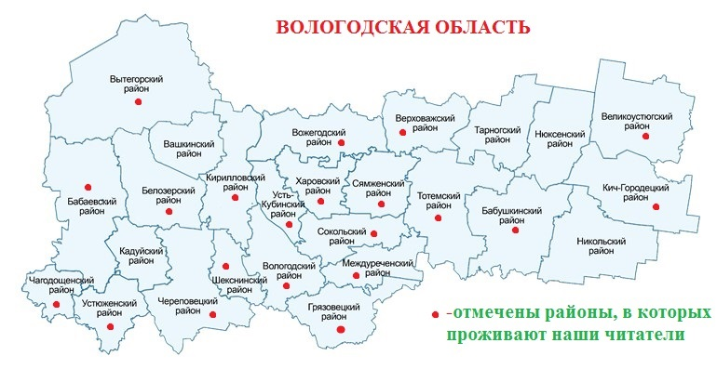
На заочном абонементе высылают книги для инвалидов по зрению, проживающих в населенных пунктах нашей области и не имеющих возможности посещать библиотеку. Книги, согласно Постановлению Правительства РФ пересылаются по почте бесплатно.

Slide 4
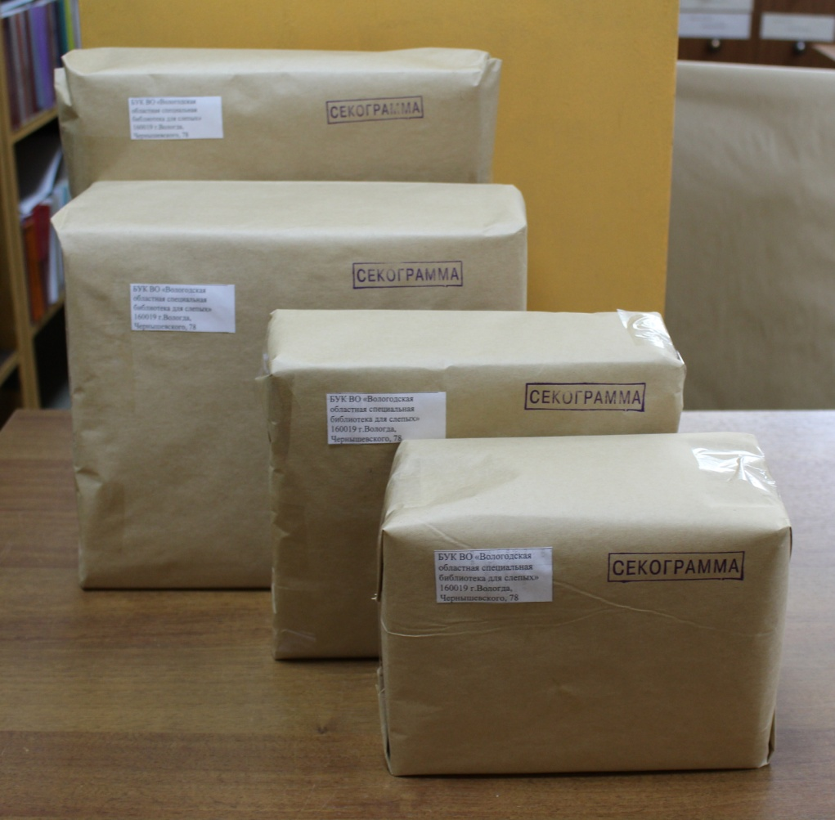
Посылки с книгами собираются с учетом интереса каждого человека, высылаются также списки новых поступлений, по которым можно заказать любую понравившуюся книгу. О своих предпочтениях можно сообщить при записи в библиотеку по телефону или в письмах.

Slide 5
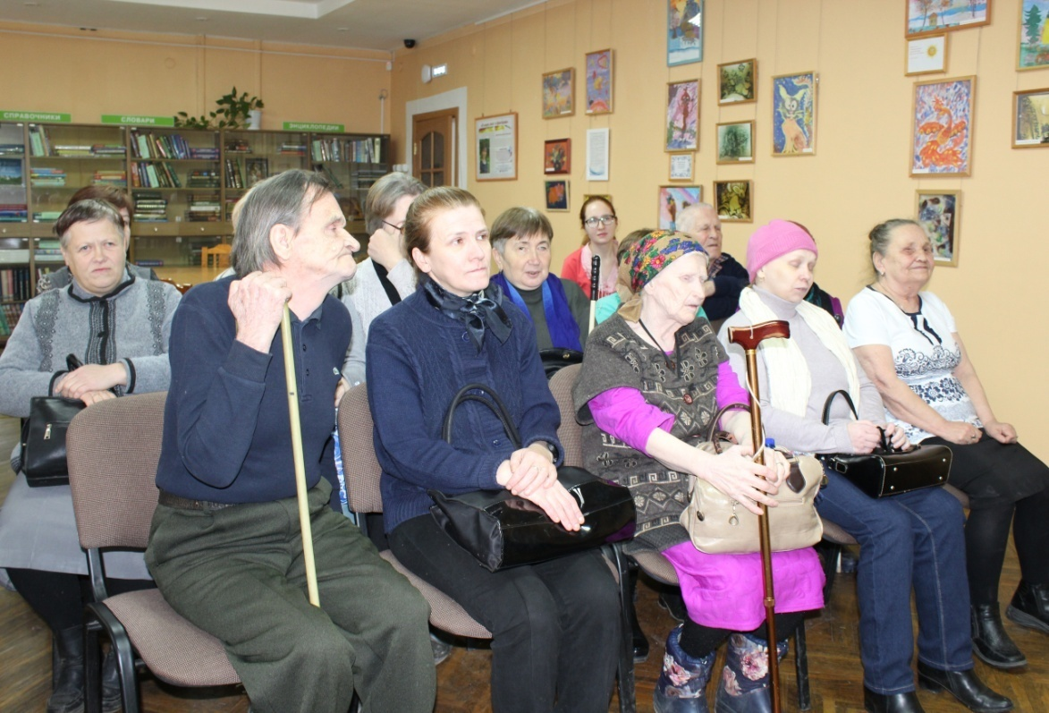
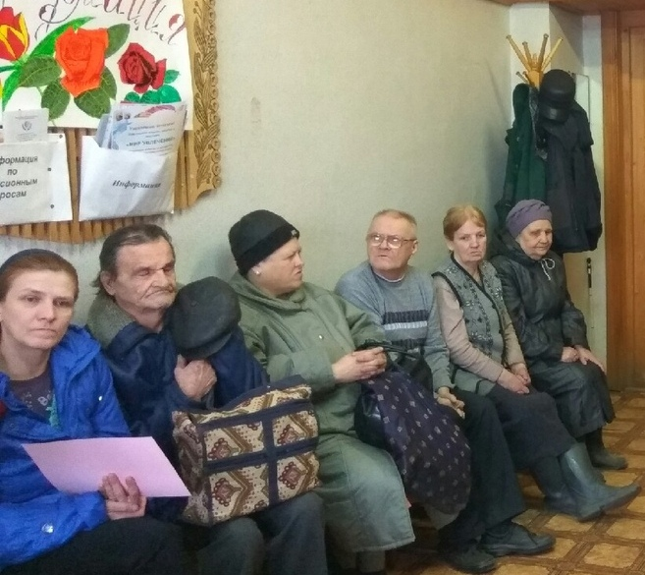
Для незрячих и слабовидящих читателей города Сокол открыт пункт выдачи книг в районном отделении Всероссийского общества слепых. Раз в месяц библиотекари приезжают туда выдают книги, каждому литература подбирается в соответствии с читательскими интересами и заявками. Также проводятся тематические мероприятия, приуроченные к праздникам или юбилеям писателей.

Slide 6
Б.А. Шишков и Н.Б. Куйбин отдают предпочтение историческим романам. Большой популярностью у них пользуются произведения В. Пикуля, Н. Задорного, В. Балашова.
О деревенской жизни с удовольствием читают Ю.Н. Рыжов, Л.Д. Стархова.
Детектив, один из популярных жанров, охватывающий широкий круг читателей. Хороший детектив, как и всякая хорошая книга, помимо хитроумных загадок содержит много жизненной, полезной информации. С.К. Максимов, Н.И. Пономарев, И.Н. Менькова выбирают именно этот жанр.

Slide 7
Одним из старейших читателей города Сокол является Юрий Иванович Передков. Круг его литературных интересов широк и разнообразен, он любит и остросюжетный детектив, и военную прозу, и литературу советского периода.
Любовь – как много нежности в этом слове! Так приятно читать книги, в которых рассказывается о трепетных человеческих чувствах. Женские романы выбирают в круг своего чтения Е.Н. Барановская, Н.И. Яковлева, З.Р. Красова.

Slide 8
Для читательницы из города Кадников Романовой Анастасии Андреевны любимый жанр – фантастика. Все новинки этого жанра, появляющиеся в фонде библиотеки, не проходят мимо нее.
Для читателей Кичменгского Городка Хвостова Алексея Петровича и Губина Николая Николаевича особое внимание представляют чтение книг исторического, военно- исторического характера и приключенческая литература. Суворова Ангелина Евлампиевна тоже не представляет свою жизнь без литературы. Ее интересуют книги серии ЖЗЛ о писателях, актерах, научных деятелях, а также проза советских авторов. Она считает, что книга для человека является настоящим и верным другом, с которым можно скоротать часы свободного времени.

Slide 9
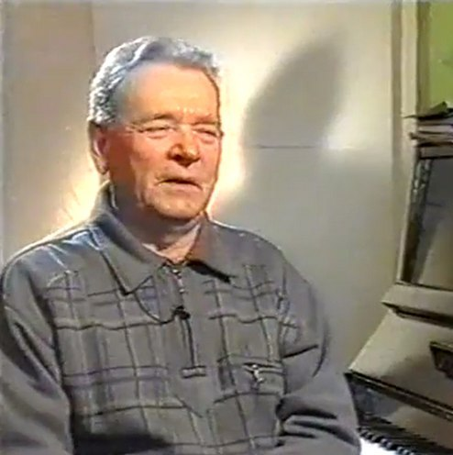
Услугами заочного абонемента постоянно пользуются читатели из Грязовца и района.
Нашим самым активным читателем по праву считается Василий Петрович Смирнов, бывший преподаватель музыки Грязовецкой школы-интерната для слепых и слабовидящих детей, отличник народного просвещения, Заслуженный работник культуры.
Наша библиотека высылает ему классическую и историческую литературу, мемуары политиков и ученых, интеллектуальные детективы.
Василий Петрович очень грамотный и эрудированный читатель, отличный собеседник и интересный рассказчик.

Slide 10
Много лет читают в нашей библиотеке супруги Татьяна Леонидовна и Вячеслав Минзагатович Адеевы. Они люди с активной жизненной позицией, эрудированные и любознательные, интересуются новинками современной литературы и детективами.
Костина С. Б. и Крутобережская Н. Г. являются читательницами с разносторонними интересами, предпочитает для себя дамские романы, следят за новинками зарубежных и российских писателей, с нетерпение ждут новые поступления.

Slide 11
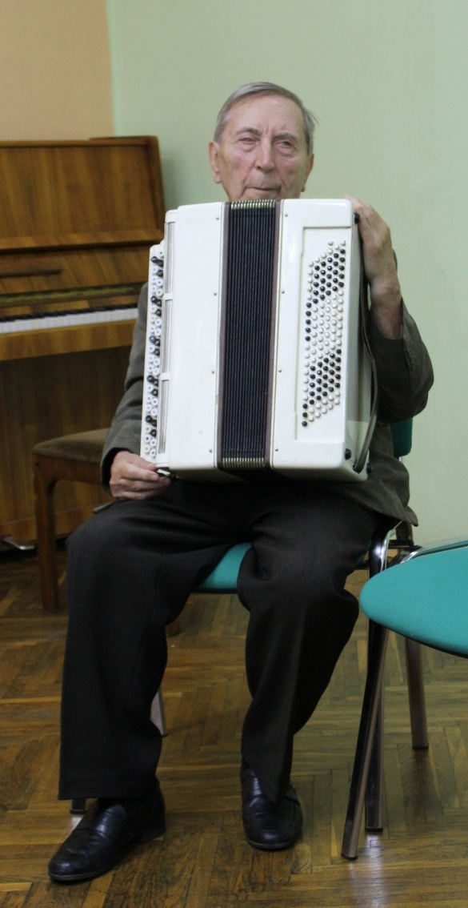
Владимир Александрович Чернышёв старейший читатель нашей библиотеки из города Харовск. Он читает в библиотеке со дня её основания. Владимир Александрович – человек широкого кругозора, разнообразных интересов. Он увлекается классической литературой, особенно поэзией. Наш читатель – самодеятельный поэт и композитор, почетный гражданин города Харовска. Он автор огромного количества стихов, в его творческом багаже около 40 песен на слова вологодских поэтов и свои собственные.
В стенах нашей библиотеки, при участии автора в 2019 году была проведена презентация нового музыкально-поэтического сборника «Тебе мой край, стихи мои и песни».

Slide 12
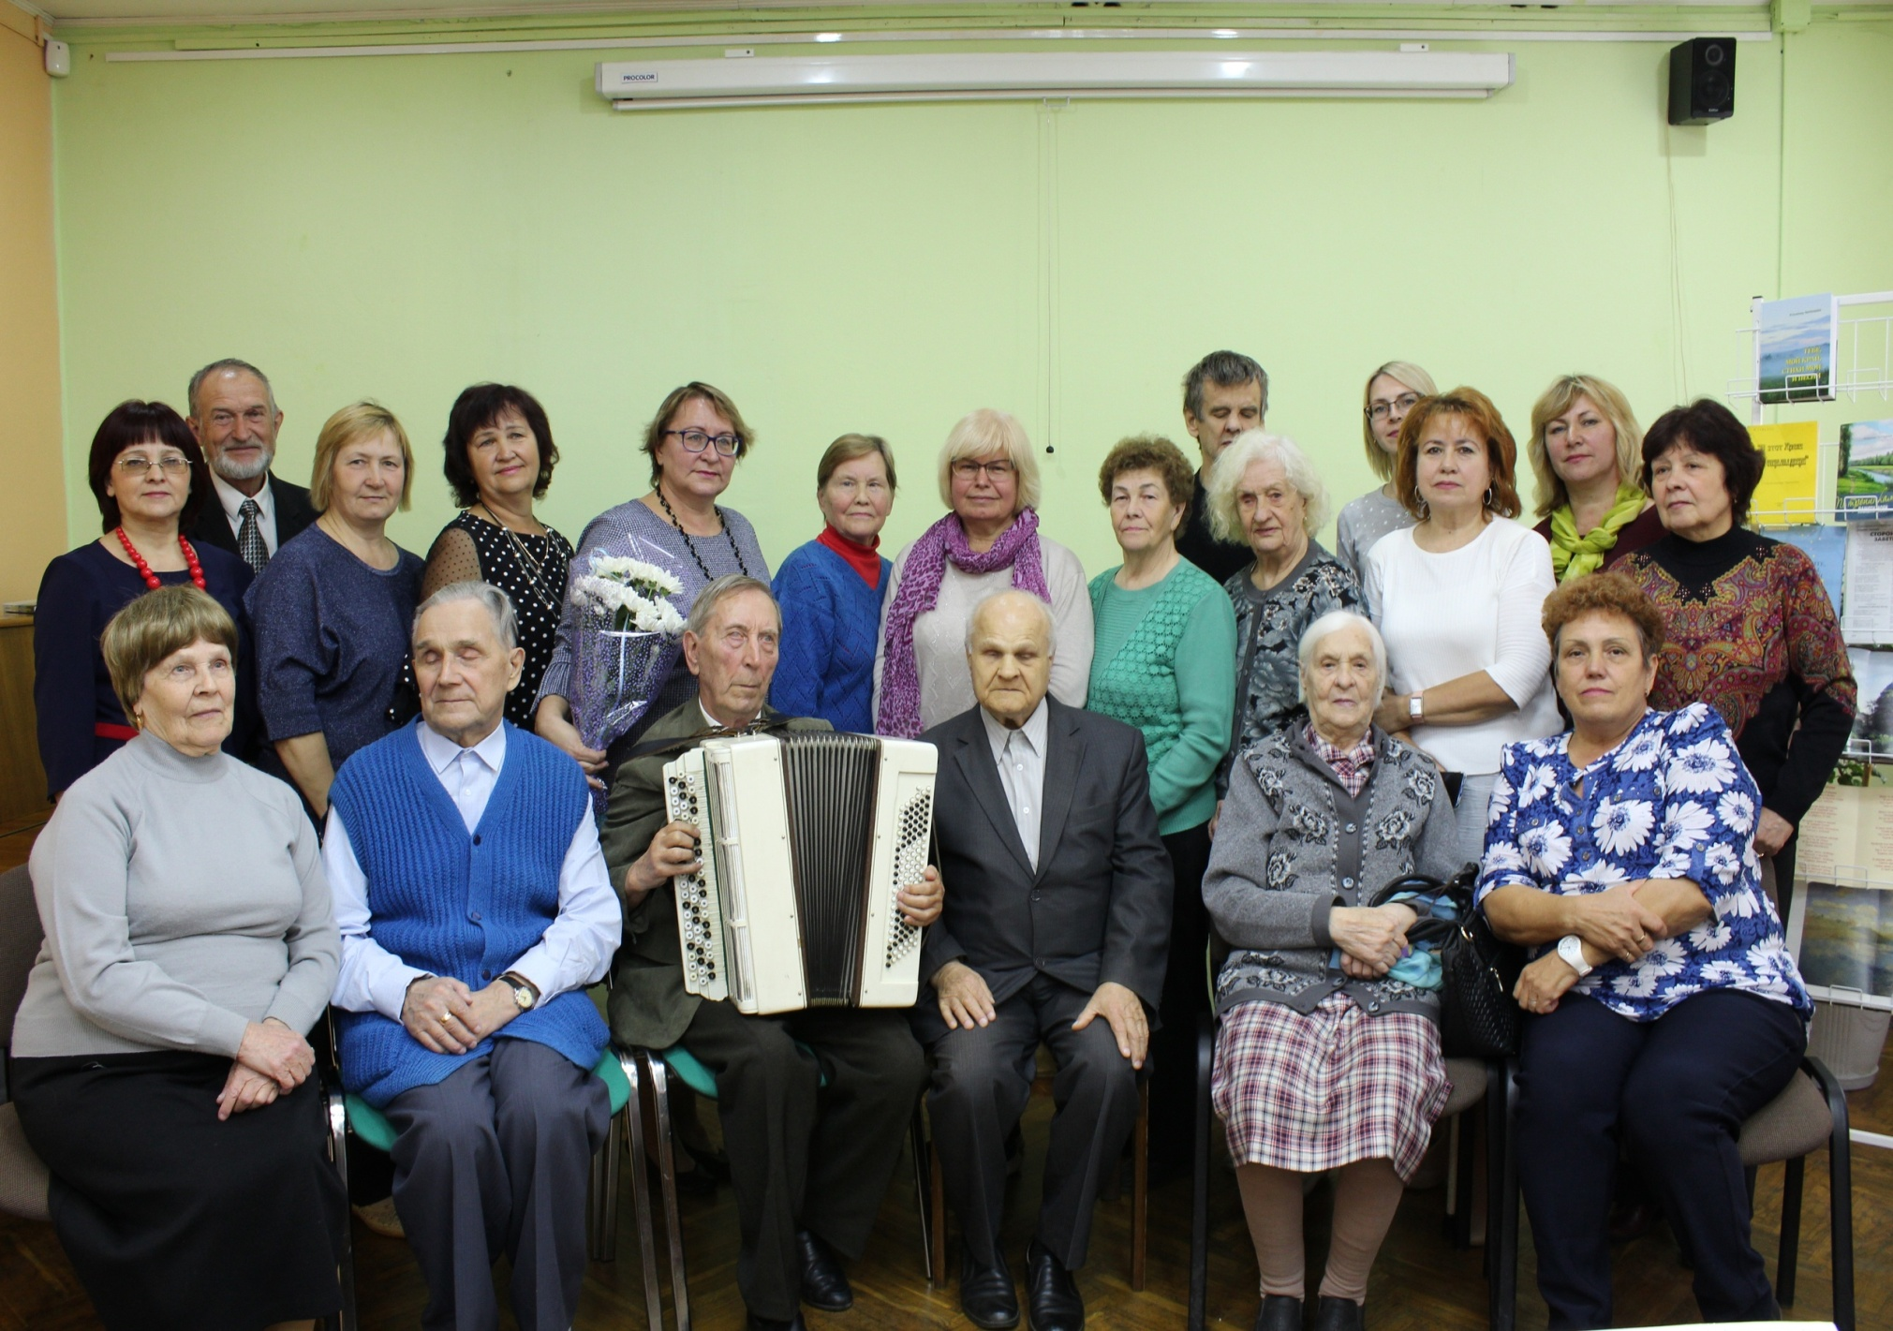

Slide 13
Семья Угловых из Вытегры наши давние читатели. Галина Ивановна рассказывает, что встает утром и сразу включает магнитофон с любимыми книгами и занимается домашними делами. Она любит читать женские романы, а муж, Валентин Александрович, предпочитает исторические и приключенческие книги.
Круг чтения Николая Васильевича Есина очень разнообразный. Свое предпочтение он отдает криминальным романам, детективам про разведчиков и историческим повестям. Его любимыми авторами являются Ю. Семенов, братья Вайнеры, А. и С. Литвиновы.
Надежда Павловна Шиперова, бывшая учительница начальных классов, более 20 лет является нашей преданной читательницей. Любит женские романы Арсеньевой, Берсеневой, детективы Д. Донцовой и Е. Вильмонт. Надежда Павловна почти с каждой посылкой отправляет небольшие письма, в которых она делиться своими впечатлениями о прочитанном, рассказывает о своей жизни. Все письма наполнены добротой и благодарностью, приятно на них отвечать.

Slide 14
Из числа читателей, проживающих в Великом Устюге особо хочется отметить семьи Трудовых и Солнцевых. Благодаря этим читателям сохраняется традиция семейного чтения.
Михаил Михайлович Трудов в последние годы увлекся жанром «фэнтези», Зоя Симоновна с удовольствием читает о женских судьбах романов Берсеневой, Арсеньевой.
Братья Солнцевы, Дмитрий Анатольевич и Александр Анатольевич, выбирают современную российскую прозу, документальные романы, детективы, также интересуются и новинками современной литературы.

Slide 15
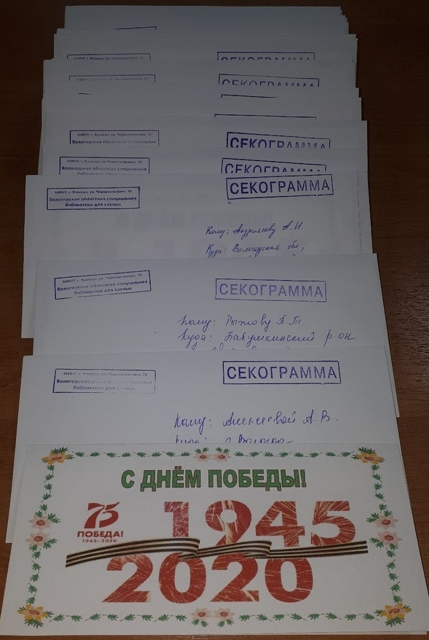
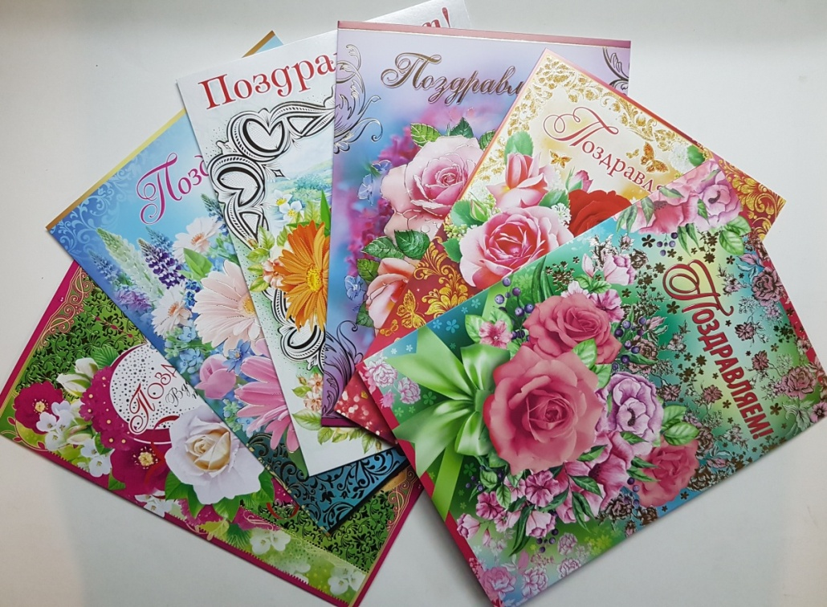
Читатели звонят и пишут в библиотеку не только для того чтобы заказать книги. Им хочется рассказать о своих проблемах, радостях, поделиться эмоциями от прочитанных книг. К праздничным дням сотрудники библиотеки каждому читателю готовят и высылает поздравительные открытки, а в ответ приходят слова благодарности за внимательное отношение к людям. Мы в свою очередь благодарим наших читателей за их отзывчивость и доброжелательное отношение, за их активность и оптимизм!

